Slide 1

САНКТ-ПЕТЕРБУРГСКИЙ ГОСУДАРСТВЕННЫЙ ЭЛЕКТРОТЕХНИЧЕСКИЙ УНИВЕКРСИТЕТ «ЛЭТИ» ИМ. В.И. УЛЬЯНОВА (ЛЕНИНА) ВЫПУСКНАЯ КВАЛЛИФИКАЦИОННАЯ РАБОТА СПОСОБ АВТОМАТИЗАЦИИ ОПРЕДЕЛЕНИЯ ДЕГРАДАЦИИ В ОТВЕТАХ HTTP ЗАПРОСОВ С ИСПОЛЬЗОВАНИЕМ ИСКУССТВЕННОГО ИНТЕЛЛЕКТА
Студент гр. 9361 Козлов В.М.
Научный руководитель Макаренко С.И.

Slide 2
Цели и задачи ВКР
Цель работы:
Повысить надежность и стабильность работы сервиса мониторинга в банковской ИС.
Задачи работы:
1. Проанализировать существующие решения
2. Выбрать модель и настроить архитектуру нейронной сети, решающую поставленную задачу.
3. Проанализировать результаты и сравнить эффективность выбранной модели с традиционными методами анализа логов.
4. Интегрировать модель нейронной сети в банковскую ИС
5. Провести технико-экономическое обоснование интегрированной системы
2/13

Slide 3
Рассмотренные аналоги и их недостатки
Критерии | Статистические методы и методы временных рядов | Системы на основе правил
Точность выявления деградаций | Средняя | Средняя
Интеграция с другими системами | Ограниченная | Высокая
Обработка текста | Нет | Частичная
3/13

Slide 4

Анализ информационной системы
Elasticsearch — Быстрое и хорошо масштабируемое нереляционное хранилище данных, которое стало отличным инструментом для поиска и аналитики журналов.
Logstash — конвейер по извлечению данных, одновременно из множества источников ввода и их обработки для дальнейшего использования в Elasticsearch
Kibana — это web-панель для работы с данными, расширяемый пользовательский интерфейс.
4/13

Slide 5
Оценка экономических потерь от многочисленных деградаций в ответах HTTP запросов
1. Увеличение операционных задач
При простое системы требуются дополнительные ресурсы для ее восстановления
2. Снижение доходов
Недоступность ключевых сервисов, может привести к потере транзакций
3. Потеря доверия и репутации
Сбои могут привести к оттоку клиентов
4. Юридические последствия
Клиенты пострадавшие от сбоев, могут предъявить иски к банку
5/13

Slide 6
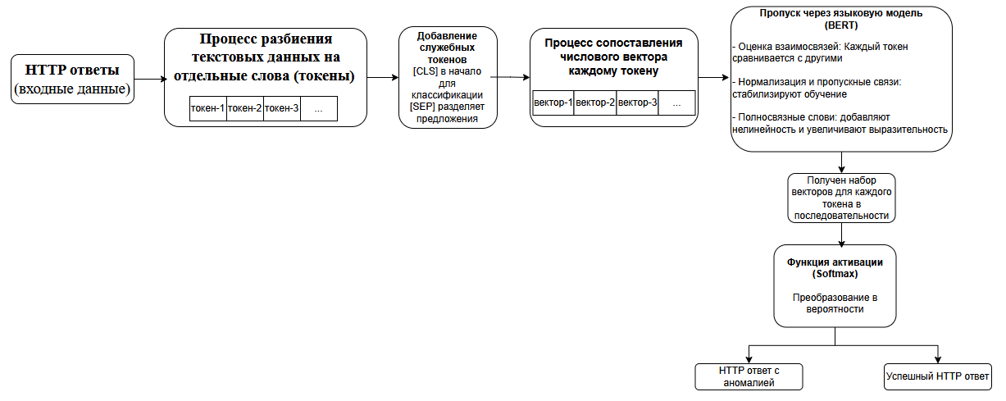
Схема функционирования модели нейронной сети
6/13

Slide 7
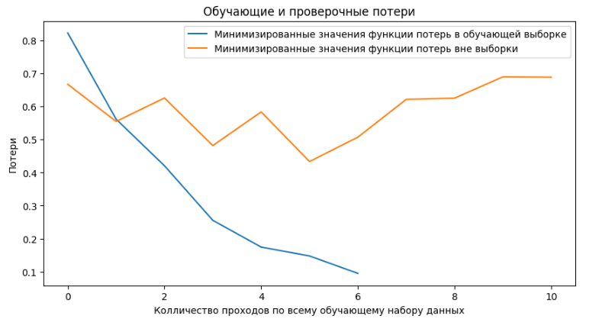
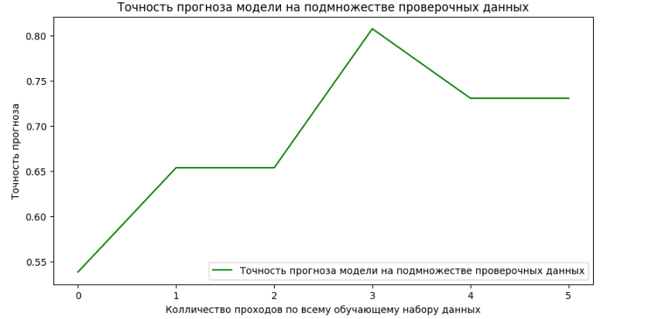
Графики изменения точности и функции потерь на этапе предобучения модели нейронной сети
Потери – метрика, показывающая, насколько сильно предсказания модели нейронной сети отличаются от реальных данных. Чем меньше потери, тем точнее модель воспроизводит реальные данные.
Точность – доля правильных прогнозов модели относительно общего количества. Единицы измерений на оси ординат, означают процентное соотношение правильных прогнозов (т.е. 0.7 – 70%)
7/13

Slide 8
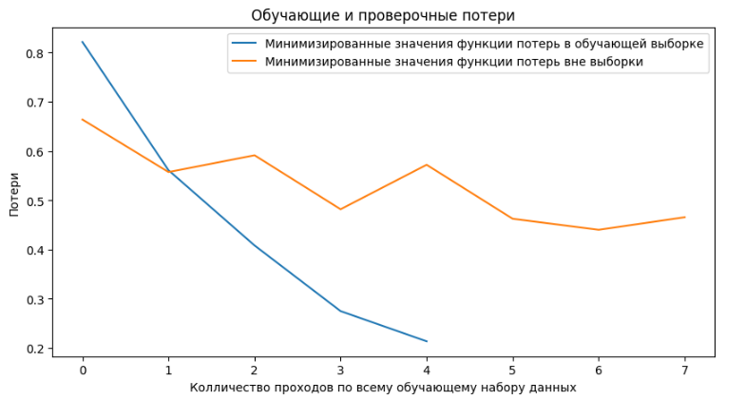
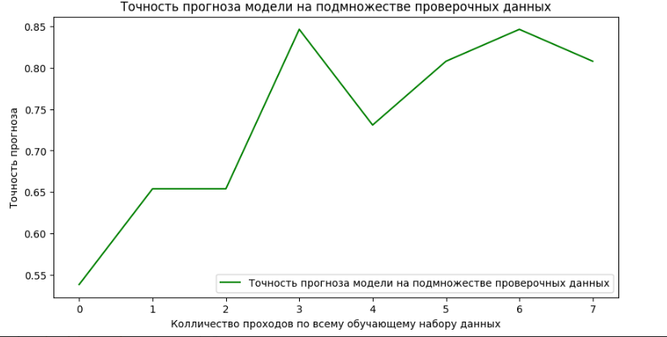
Графики изменения точности и функции потерь на этапе дообучения модели нейронной сети
Оранжевая линия на графике говорит о потерях на валидационных данных (отдельный набор данных для проверки, не участвующий в обучении)
Синяя линия на графике говорит о потерях на тренировочных данных (данные, участвующие в обучении)
Один проход по всему обучающему набору данных – этап обучения, после которого модель обновляет свои параметры, чтобы стать точнее в прогнозах.
8/13

Slide 9
Инсталляция нейронной сети
9/13

Slide 10
Результат работы нейронной сети в системе Elastic
10/13

Slide 11
Критерии выбора модели нейронной сети BERT
Эффективная работа с естественным языком и синтаксическими особенностями текста
Обеспечение высокой точности классификации ответов, минимизируя количество ложноположительных и ложноотрицательных прогнозов
Способность учитывать контекстные зависимости в данных
Возможность обработки больших объемов данных в реальном времени без существенного снижения производительности
Простота интеграции в существующую инфраструктуру, с возможностью дальнейшей поддержки
11/13

Slide 12
Заключение
В ходе работы получены следующие результаты
12/13

Slide 13
Спасибо за внимание!
13/13

